Slide 1
第 1 章
宏观经济学导论

Slide 2
主要内容
⊙ 1.1 宏观经济学的研究对象和内容
⊙ 1.2 中国宏观经济现象
⊙ 1.3 宏观经济学的发展历程
⊙ 1.4 宏观经济学的研究方法
⊙ 1.5 本课程的体系安排

Slide 3
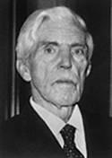
1.1 宏观经济学的研究对象和内容
⊙宏观经济学 Macroeconomics名称的由来
由首届诺贝尔经济学奖(1969)获得者费瑞希于1933年首次提出：“研究经济体系中某个经济单位的行为和后果应属微观分析的范畴Microeconomics，而对整个经济系统的总体分析应属宏观分析的范畴 Macroeconomics” 。
计量经济学的奠基人费瑞希R·Frisch（挪威1895-1973）

Slide 4
1.1 宏观经济学的研究对象和内容
⊙宏观经济学研究对象
研究的问题是一个国家整体经济的运作
  情况以及政府如何运用经济政策来影响国家
  整体经济的运作。

Slide 5
1.1 宏观经济学的研究对象和内容
  ⊙宏观经济学研究对象
  萨缪尔森认为：宏观经济学论述整个经济的行为或经济生活的宏观总量。它研究的是一国产出、就业、失业和价格的总水平。
  曼昆的定义：宏观经济学研究整体经济现象，包括通货膨胀、失业和经济增长。

Slide 6
1.1 宏观经济学的研究对象和内容
研究内容之一： 超长期经济增长
⊙基本概念
一国生产的商品和劳务总量的增加，既GDP的增加 或人均GDP的增加
⊙增长源泉
★ 劳动
★ 资本
★ 技术进步

Slide 7

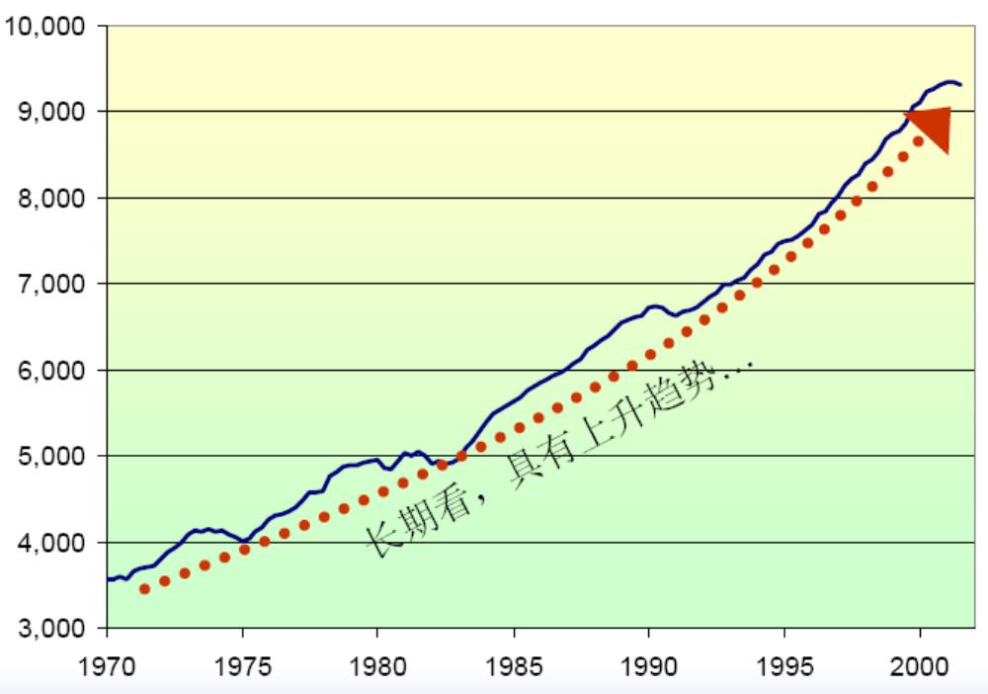

Slide 8
1.1 宏观经济学的研究对象和内容
研究内容之二：经济周期
⊙基本概念
短期经济活动的急剧收缩和扩张。一个国家会出现经济增长加速和增长下降甚至出现负增长等周期性现象。
经济周期的四个阶段：复苏、繁荣、衰退、萧条。

Slide 9
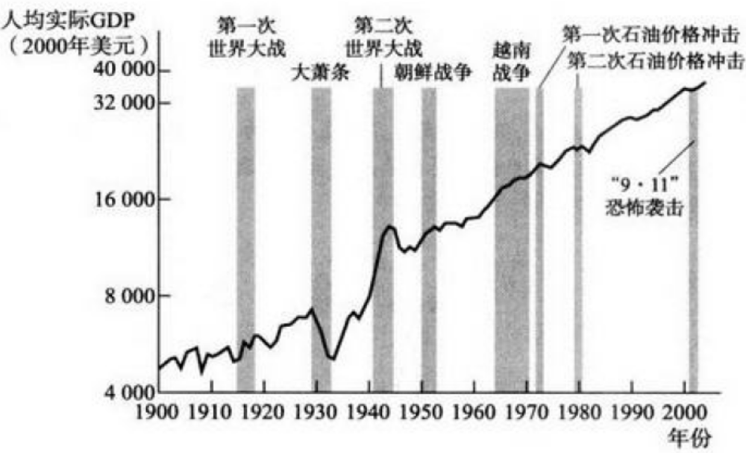

Slide 10
1.1 宏观经济学的研究对象和内容
研究内容之三：失业
⊙ 基本概念
★ 有劳动能力并寻求工作但找不到工作的现象。
⊙ 度量方法
  ★ 失业人口除以总劳动人口，称失业率。

Slide 11
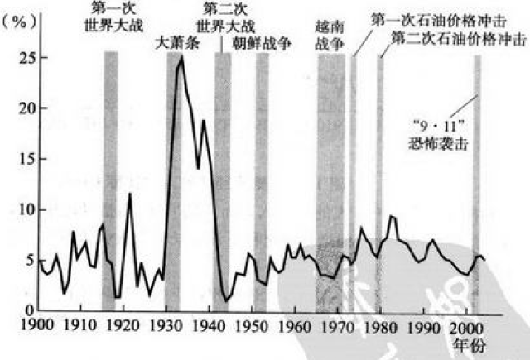
美国经济中的失业率
1.1 宏观经济学的研究对象和内容

Slide 12
1.1 宏观经济学的研究对象和内容
研究内容之四：通货膨胀
⊙ 基本概念
★ 一个经济中大多数商品和服务的价格连
续在一 段时间内普遍上涨。
⊙度量方法
★ CPI、PPI、GDP平减指数

Slide 13
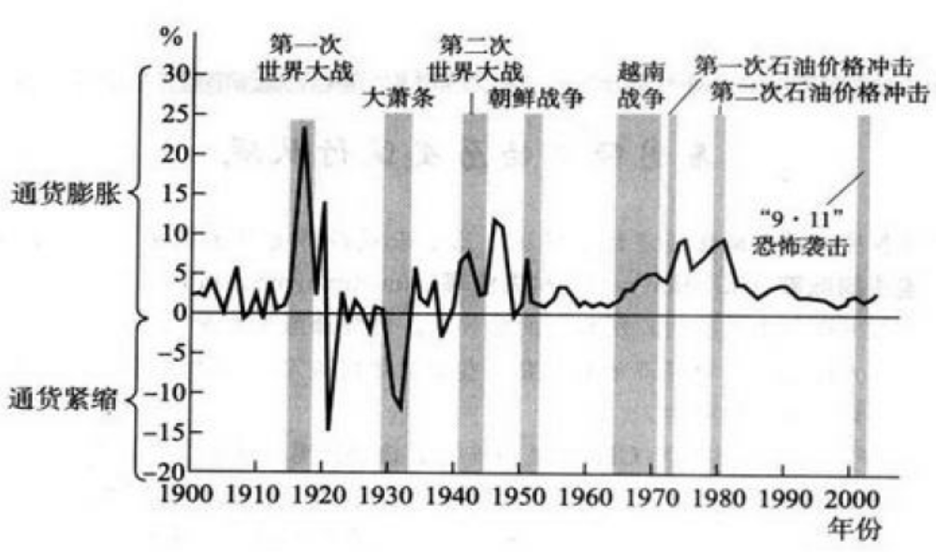
美国经济中的通货膨胀率
1.1 宏观经济学的研究对象和内容

Slide 14
1.1 宏观经济学的研究对象和内容
研究内容之五：国际经济
⊙封闭经济
⊙开放经济
★ 通货膨胀在国与国之间的传导
★ 外贸盈余与赤字、资本流入与流出对一国
经济的影响

Slide 15
1.1 宏观经济学的研究对象和内容
研究内容之六：宏观经济政策
⊙政府的宏观经济政策主要包括财政政策和
货币政策等。
★ 财政政策：由政府的税收政策和支出政策组成。
★ 货币政策：主要指在中央银行的控制下如何决
定和调整一个国家的货币供给的增长速度。

Slide 16
1.2 中国宏观经济现象
——经济增长与波动
⊙我国长期经济增长的历程
★ 1950-1952年，3年经济恢复时期，国民收入从358亿元增加到
589亿元，平均年增长率达到19.3%；
★ 1953-1957年，第一个五年计划时期。国民收入平均增长率
8.9%；
★ 1958-1978年，我国的经济增长经历了多次曲折和困难，经济
活动大起大落，经济的周期性波动较为明显
★ 1978-2014年，我们连续36年经济增长,年均达到9.5%,2003- 2007连续五年增速达到或超过10%。中国迎来了经济高速增长的时期 。

Slide 17
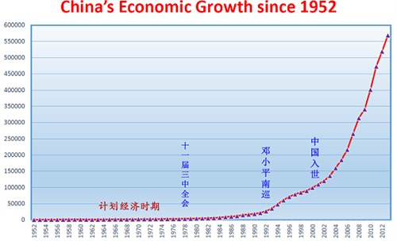

Slide 18
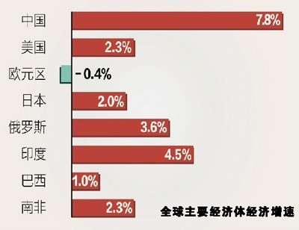
1.2 中国宏观经济现象
——经济增长与波动
2012年全球主要经济体经济增速

Slide 19
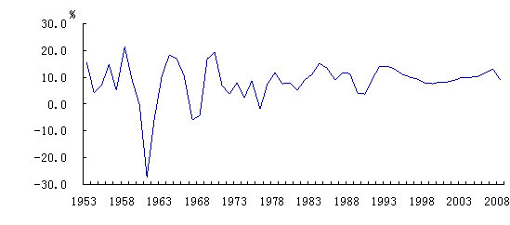
1.2 中国宏观经济现象
——经济增长与波动
1953-2008年国内生产总值增速

Slide 20
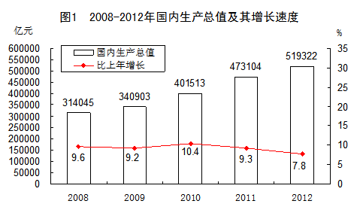
1.2 中国宏观经济现象
——经济增长与波动

Slide 21
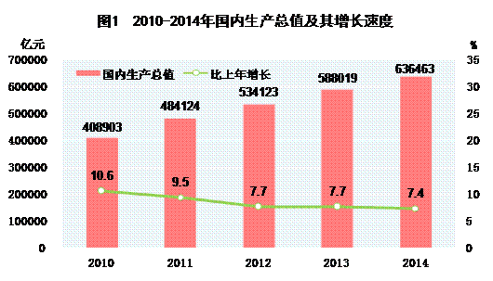
1.2 中国宏观经济现象
——经济增长与波动

Slide 22
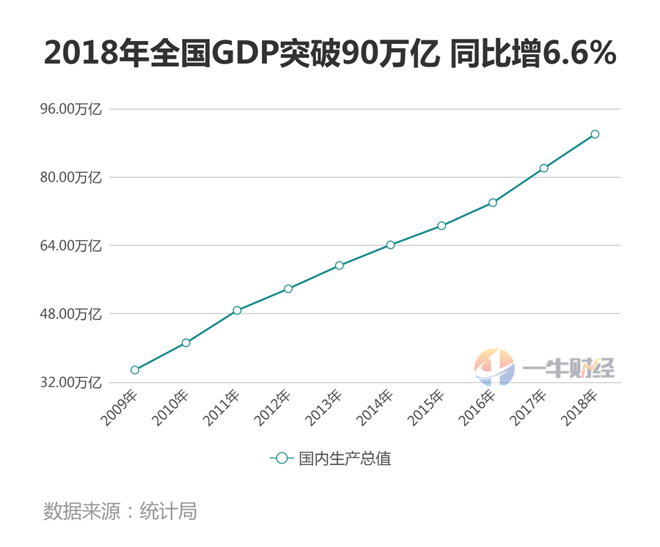

1.2 中国宏观经济现象
——经济增长与波动

Slide 23
1.2 中国宏观经济现象
——经济增长与波动
2013年世界各国人均GDP排名(IMF权威公布）
排行 国名称 单位：美元
1位 卢森堡 112135
2位 挪威 105478
3位 卡塔尔 98737
4位 瑞士 80473
5位 澳大利亚 68939
6位 阿拉伯联合大公国 64780
7位 瑞典 60020
8位 丹麦 58668
9位 加拿大 52364
10位 新加坡 52179
11位 美国 51248
12位 奥地利 49844
23位 日本 40442
86位 中国 6629

Slide 24
1.2 中国宏观经济现象
——失业与通货膨胀
中国的失业问题
⊙ 中国失业问题的特殊性
★ 中国是一个人口大国，劳动力资源相对于其他经
济资源大量过剩。因此，导致中国失业存在的原
因不完全是总有效需求不足，也不完全是劳动工
资刚性。

Slide 25
1.2 中国宏观经济现象
——失业与通货膨胀
中国的失业问题
⊙中国失业问题的发展历程
★ 计划经济体制下，失业问题在中国也是存在的，政
府通过行政计划手段把失业问题隐藏起来。
★ 改革开放以后，中国的失业问题凸现，2003年城市
登记失业率为4.3%，企业中隐性失业人口上升，据
统计，隐性失业人口约占总劳动人口的20%左右。

Slide 26
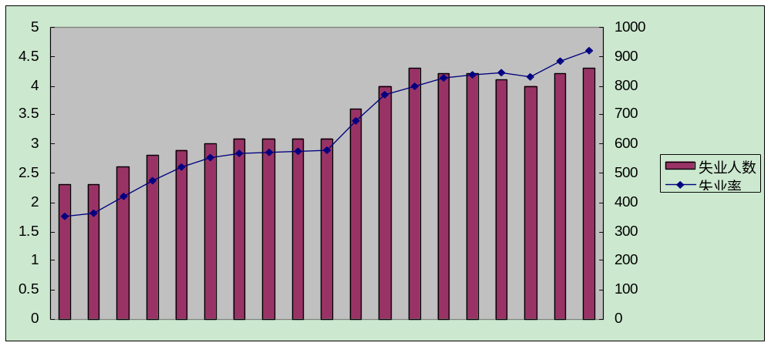
1.2 中国宏观经济现象
——失业与通货膨胀
中国的失业问题
⊙中国失业问题的现状
★2014年年末城镇登记失业率为4.09%。
全国城镇登记失业人口及失业率（1991——2009）
(%)
（万人）
1991
1995
2000
2005
2009

Slide 27
1.2 中国宏观经济现象
——失业与通货膨胀
 | 15—59岁人口 （万人） | 占总人口比重 （%） | 比上年末下降 （万人） | 60岁以上人口 （万人） | 占总人口 比重 （%）
2012 | 93727 | 69.2 | 345 | 1.94 | 14.3
2013 | 91954 | 67.6 | 244 | 2.02 | 14.8
2014 | 91583 | 67.0 | 371 | 2.12 | 15.5

Slide 28
1.2 中国宏观经济现象
——失业与通货膨胀
中国的通货膨胀现象
⊙ 计划经济时期的价格制度
★ 计划经济体制下，我国采取有计划的固定价格体
制，无论市场供求关系如何变化，价格皆基本保
持不变。伴随微观经济领域的价格体制的改革，
宏观经济领域也开始出现通货膨胀问题。

Slide 29
1.2 中国宏观经济现象
——失业与通货膨胀
中国的通货膨胀现象
⊙ 改革以来中国通货膨胀现象
★ 在农产品价格松动以后的1980年，发生改革以来第一次通货膨胀，通胀率为6%；
★ 1985年，发生了第二次通货膨胀，通胀率达到8.8%；
★ 1988年，零售价上涨了18.5%，第三次通胀率达到二位数；
★ 1993、1994年，通胀率分别为13%和21%；
★ 1997年—2002年，中国出现了通货紧缩的现象。
★ 2003—2014，除2009年价格下降外，中国普遍出现了价格上涨现象，居民价格总水平分别为 1.2%、3.9%、1.8%、1.5%、4.8%、5.9％、 -0.7％ 、3.3 ％、5.4% 、2.6%,2.6%，2014年价格水平涨幅较低。全年居民消费价格比上年上涨2.0%。

Slide 30
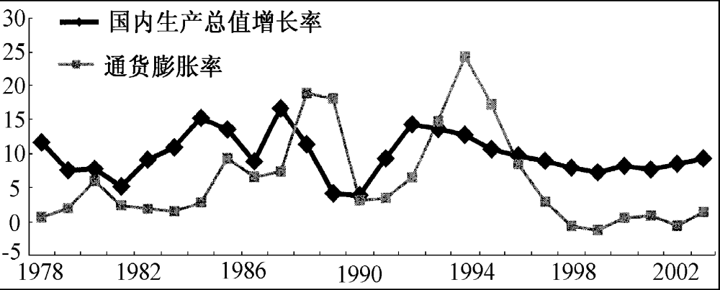
1.2 中国宏观经济现象
—— 失业与通货膨胀
经济增长与通货膨胀的变动( 1978～2003)

Slide 31
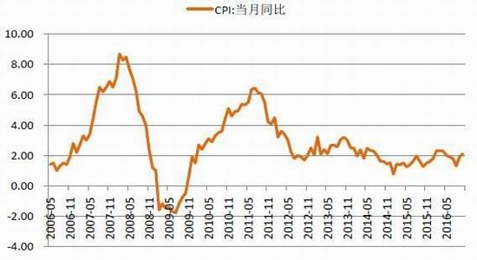
1.2 中国宏观经济现象
——失业与通货膨胀

Slide 32
1.2 中国宏观经济现象
——对外开放
⊙ 1979年以来，中国宏观经济一个十分重要的变
化就是对外开放度不断扩大。
  ★ 1978年中国对外贸易总额只有206.4亿美元。进出口贸易总额
  在世界的排名从1978年的第三十几位跃升到2005年的第3位。
  ★ 从国际资本流动的角度来看，1978年以来，中国在吸引外资方
  面取得了令人瞩目的成就。
  ★ 2001年中国加入WTO，对外开放进一步深化，2002年进出口贸
  易增长20%，2004年吸引外资606亿美元，中国成了世界上引进
  外资最多的国家。

Slide 33
1.2 中国宏观经济现象
——对外开放
★ 时间 货物进出口总额 世界排名
1978年 206.4亿美元。 第三十二
2004年 突破1万亿美元， 第三
2007年 突破2万亿美元 第三
2011年 突破3万亿美元 第二
2013年 突破4万亿美元， 第一

Slide 34
1.2 中国宏观经济现象 ——对外开放
年份 | 进出口总额(亿美元) | 外向型直接投资额(亿美元)
1978 | 206.4
1985 | 696.0 | 16.58
1990 | 1154.4 | 34.87
1995 | 2808.6 | 375.21
2000 | 4742.9 | 407.15
2001 | 5098 | 469
2002 | 6207.7 | 527.43
2003 | 8509.7 | 535.05
2004 | 11545 | 606
2005 | 14220 | 603
2006 | 17607 | 694.7
2007 | 21738 | 748
2008 | 25616 | 923.95
2009 | 22073 | 900
2010 | 29728 | 1057.4
2011 | 36419 | 1160.1
2012 | 38668 | 1117.2
2013 | 41600 | 1175.9
2014 | 264334（人民币） | 1195.6

Slide 35
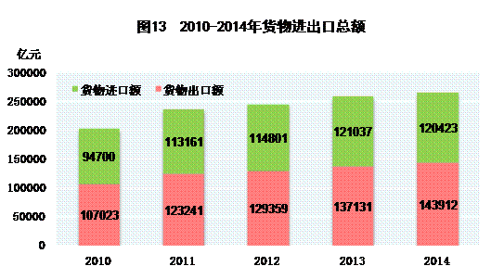
1.2 中国宏观经济现象 ——对外开放

Slide 36
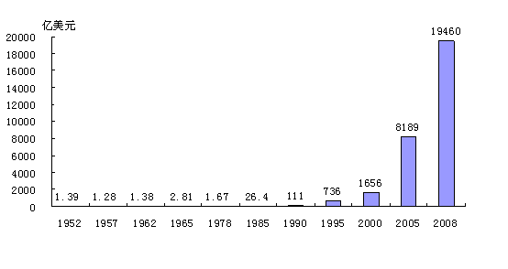
1.2 中国宏观经济现象 ——对外开放
1952-2008年外汇储备余额

Slide 37
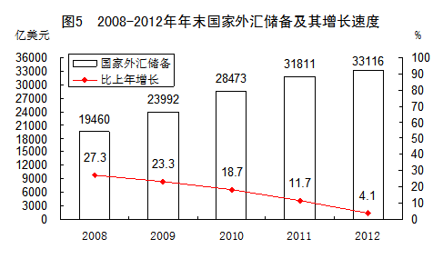
1.2 中国宏观经济现象
——对外开放

Slide 38
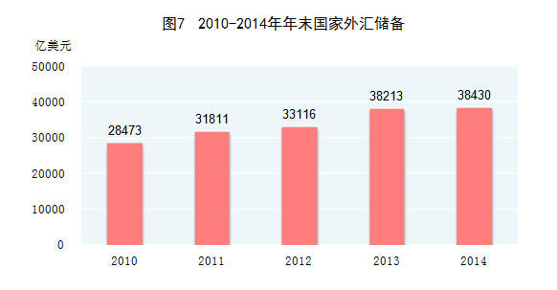
1.2 中国宏观经济现象
——对外开放

Slide 39
1.2 中国宏观经济现象 ——对外开放
2012年中国主要指标在世界的位次
指 标 1978 1980 1990 2000 2007 2009 2012
国土面积 4 4 4 4 4 4 4
人 口 1 1 1 1 1 1 1
国内生产总值 10 11 11 6 4 3 2
人均国民收入 175 177 178 141 132 124 87
进出口贸易总额 29 26 15 8 3 2 2
外商直接投资 60 12 9 6 2 2
外汇储备 38 37 7 2 1 1 1
资料来源：联合国FAO数据库、联合国贸发会议数据库、世界贸易组织数据库、世界银行WDI数据库、国际货币基金组织数据库、联合国开发计划署《人文发展报告》2010年。

Slide 40
1.3 宏观经济学的发展历程
古典学派
⊙理论产生背景
★ 当近代生产方式刚刚自封建社会脱胎而出时，经济发展的主要阻力是封建社会中对公民权利和地位的各种限制、对生产要素自由流动的各种束缚。现代民主制度尚未建立，人民对统治者的权力无从约束。各国皇室往往不是穷兵黩武，就是挥霍无度。1776年，斯密发表《国富论》，强调政府应退出经济活动的舞台，由充分竞争的自由市场决定资源配置、 劳动分工和收入分配。

Slide 41
1.3 宏观经济学的发展历程
古典学派—亚当斯密
⊙基本思想
★ 斯密在《国富论》中提出“看不见的手”的思想。 这一思想 的有效性依赖一个关键的假定：经济中的各种市场，包括金融市场、劳动力市场和商品劳务市场必须运行良好，没有最低工资和最高利率等制约因素。即在一个自由市场经济中，工资和价格的变化是协调人们经济行为的信号。工资和价格必须对供求失衡作出迅速反应并得到充分调整，以使每个市场都达到供求相等的均衡。

Slide 42
1.3 宏观经济学的发展历程
古典学派—亚当斯密
⊙古典学派的政策主张
★ 政府在自由市场经济中的作用是有限的，扮演守
夜人的角色。
《国富论》(1776) 扉页：女王陛下，请您不要干预国家经济，回家去吧？国家做什么？就做一个守夜人，当夜晚来临的时候就去敲钟，入夜了看看有没有偷盗行为，这就是国家的任务。只要国家不干预经济，经济自然会发展起来。所以，政府应该作为国家经济的守夜人。
斯密主张：一个规范的政府应该恪守守夜人的角色，应该将政府职能限于国防、司法和某些公共设施领域。

Slide 43
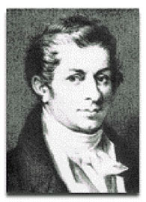

1.3 宏观经济学的发展历程
古典学派—萨伊 Say（法1767-1832）
供给创造自己的需求——萨伊定律
萨伊认为：供给创造需求，储蓄必然转化为投资，生产就是消费，供给就是需求，生产过剩的危机是不会发生的。一个国家生产者越多，产品越多，企业越多，贸易越多社会财富越多。主张发展生产。
让·巴蒂斯特·萨伊

Slide 44
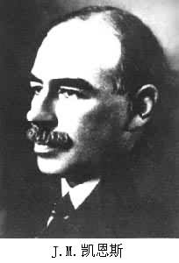
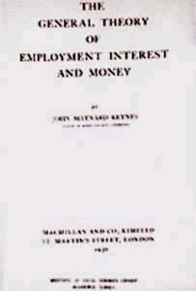

1.3 宏观经济学的发展历程
现代宏观经济学的奠基—凯恩斯(1883-1946)
1936年发表《就业、利息与货币通论》The General Theory of Employment， Interest and Money
标志着现代宏观经济学的诞生。

Slide 45
1.3 宏观经济学的发展历程
凯恩斯学派
⊙理论背景
★ 在1930年代的大萧条时期，古典经济学遇到了难以解释的问题： 经济资源大量闲置，失业增加，经济活动急剧下降，市场中价格机制根本无法使闲置的经济资源得到充分利用。“看不见的手”所调节的自由市场经济为什么会出现如此严重的经济衰退。凯恩斯宏观经济学在这样的经济背景下应运而生。

Slide 46
1.3 宏观经济学的发展历程
凯恩斯学派
⊙基本思想
★ 1936年，凯恩斯发表《就业、利息和货币通论》一文，对经济大萧条做出了解释。他否认古典经济理论关于工资和价格能迅速调整以使得所有的市场达到均衡的假定，认为市场上的工资和价格的调整是刚性的，经济活动下降的原因在于有效需求不足。因此，当价格难以调整时，市场处于非均衡状态。

Slide 47
1.3 宏观经济学的发展历程
凯恩斯学派
⊙凯恩斯学派的政策主张
★ 当经济处于萧条时，政府可通过扩张的经济政策对总需求进行刺激，使经济达到充分就业状态。当经济处于通货膨胀的“过热”阶段，政府可通过紧缩性的 政策来控制总需求。

Slide 48
1.3 宏观经济学的发展历程
凯恩斯学派
⊙凯恩斯学派的发展（凯恩斯宏观经济学体系的完成）
★ 萨缪尔森的新古典综合
★ 希克斯和汉森用数学表达
★ 莫迪利阿尼和托宾的消费理论和投资理论
★ 索罗新古典经济增长理论

Slide 49
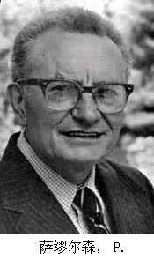
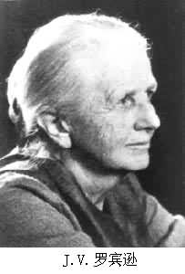
1.3 宏观经济学的发展历程
凯恩斯学派
⊙二战结束后凯恩斯经济学形成两个流派
1、新古典综合学派：
代表人物：萨缪尔森(Samuelson)（美）
他们认为：当代资本主义经济是一种公私混合经济，既需要由政府来对国民经济进行调节和管理，又需要运用市场机制和自由竞争来提高经济效率。
2、新剑桥学派
代表人物：琼．罗宾逊(1903～1983)Robinson，John Violet （英）
他们认为：应把经济学研究的重点重新转到国民收入在社会各阶级之间分配这一主题上来。
罗宾逊在1983年出版了《不完全竞争经济学》，对马歇尔的微观经济学体系作了补充。
萨缪尔森Paul Anthony Samuelson(1915～2009)
1970年获诺贝尔经济学奖

Slide 50
1.3 宏观经济学的发展历程
现代货币主义
⊙理论背景
★ 20世纪70年代西方经济出现了前所未有的经济滞胀现象，动摇了人们对凯恩斯学派政策主张的信心。
★ 以芝加哥大学教授弗里德曼为代表的货币主义认为，凯恩斯提倡的政府宏观调控政策可能就是导致这种新的经济不稳定的根源。

Slide 51
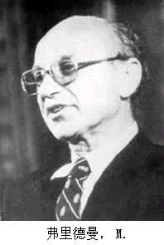
1.3 宏观经济学的发展历程
现代货币主义
⊙主要代表人物：
弗里德曼(Friedman)（1912-2006）（美）。1976年诺贝尔经济学奖获得者，货币主义学派创始人，代表作：《实证经济学论文集》、《货币稳定方案》、《货币分析的理论结构》等，主要观点是：他认为货币是最重要的，由于政府掌握着货币的发行权，所以政府通过对货币供给管理
来调节物价、产量和就业。

Slide 52
1.3 宏观经济学的发展历程
现代货币主义
⊙货币学派的政策主张
★ 赞同货币政策，反对财政政策，
★ 反对斟酌使用的货币政策；
★ 主张单一政策规则

Slide 53
1.3 宏观经济学的发展历程
新古典宏观经济学派
⊙理论背景
★ 20世纪70年代以来，经济学家普遍认为凯恩斯主
义经济理论有两大缺陷：
∗ 在实践方面难以解释“滞胀现象”，无法解决国家干预政策所引致的大量财政赤字问题，受到货币主义的诘难。
∗ 理论方面缺乏完整的逻辑体系，尤其缺少微观经济基础。

Slide 54
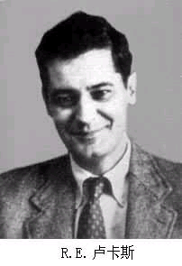
1.3 宏观经济学的发展历程
新古典宏观经济学派
⊙主要代表人物：
罗伯特·卢卡斯（Robert Lucas），美国人，1995年获奖。倡导和发展了理性预期与宏观经济学研究的运用理论，深化了人们对经济政策的理解，并对经济周期理论提出了独到的见解。

Slide 55
1.3 宏观经济学的发展历程
新古典学派
⊙基本思想
★ 理性预期学派认为，凯恩斯理论没有把公众对政府
政策以及其他经济信息的反应考虑在内，因而政策效果
往往事倍功半。
★ 在无政府干预的情况下，市场力量有能力实现供需
平衡和生产性资源的充分利用。

Slide 56
1.3 宏观经济学的发展历程
新古典宏观经济学派
⊙政策主张
★ 彻底否定凯恩斯主义调控宏观经济的财政政策和
货币政策的作用，主张回复到自由放任的市场经济传
统。

Slide 57
1.3 宏观经济学的发展历程
新凯恩斯学派
⊙新凯恩斯学派的观点和政策主张
  ★ 对市场出清持怀疑态度，认为即使在个人追逐自身利益时，市场也不会出清。菜单成本的存在使
  价格呈刚性，造成宏观经济波动。
  ★ 坚持政府干预经济的政策，为凯恩斯主义的宏观
  经济政策补充微观基础。

Slide 58
1.3 宏观经济学的发展历程
  总结
  ⊙ 自20世纪30年代凯恩斯主义产生以来，宏观经济
  学在凯恩斯主义和新旧古典主义的争论中求得发
  展。
  ⊙ 凯恩斯主义和新古典主义的关系并不是水火不相
  容的关系，两者在争论中不断修正自己不合时宜
的成分，吸取对方合理的成分.
⊙ 如今，三个流派占据了宏观经济研究的抢眼位置：
新古典主义、新凯恩斯主义、新增长理论
⊙ 争论与对话一直是、也将一如既往地是宏观经济
学新知识的积累和其发展的动力。

Slide 59
1.4 宏观经济学的研究方法
⊙ 实证分析方法
⊙ 均衡分析方法
⊙ 静态、比较静态和动态分析方法

Slide 60
1.4 宏观经济学的研究方法
  ⊙ 建立经济模型
  宏观经济学在观察现实经济现象的基础上，加上必要的假设，建立起理论模型，然后再用现实世界中的数据来检验理论模型。
  宏观经济学把一个经济体系中所有的市场综合为三个市场：商品和服务市场、金融市场以及劳动力市场；把经济行为主体综合成三类：家庭、企业和政府；研究三类经济行为主体如何在上述三类市场中发生行为并相互作用。

Slide 61
1.4 宏观经济学的研究方法
  ⊙ 建立经济模型
  ★经济模型有两种变量：内生变量与外生变量
  ★经济模型往往是用数学术语说明----函数
  ★经济模型具有多样性，但一个模型仅仅适用于解释经济的一个方面。

Slide 62
1.4 宏观经济学的研究方法
⊙ 建立经济模型
检验宏观经济的理论模型是否是好的理论模型，
考虑以下几个标准：
  ★ 假定是否合理和具有现实性。
  ★ 对于理解和研究现实问题是否具有可操作性。
  ★ 模型暗含结论是否可以用经验数据来进行检验。
  ★ 结论与现实经济中的数据能否一致。

Slide 63
1.4 宏观经济学的研究方法
⊙ 建立经济模型
宏观经济模型建立的重要假设：
价格与工资对变动的经济条件做出调整的速度的假设
★运用价格弹性假设可以说明长期中市场出清（供需均衡），建立古典宏观模型（长期模型）。
★运用价格黏性假设可以说明短期市场非出清（供需不均衡），建立凯恩斯主义宏观模型（短期模型）。

Slide 64
1.4 宏观经济学的研究方法
  ⊙ 建立经济模型
  宏观经济模型与微观经济学基础
  ★宏观经济分析必须建立在微观经济个体行为分析基础上。如果对宏观经济现象的解释与微观经济个体理性行为不相一致，则就缺乏其微观经济学基础.

Slide 65
1.5 本课程的体系安排
宏观经济度量
古典主义模型
宏观理论模型
凯恩斯主 IS-LM模型
义模型 AS-AD模型
开放经济模型
经济理论深化
消费理论的发展
投资理论
经济增长理论
解释经济运行
失业与通货膨胀
宏观经济政策

